Slide 1
JAVA GUI
Irwan Tanu Kusnadi, M.Kom

Slide 2
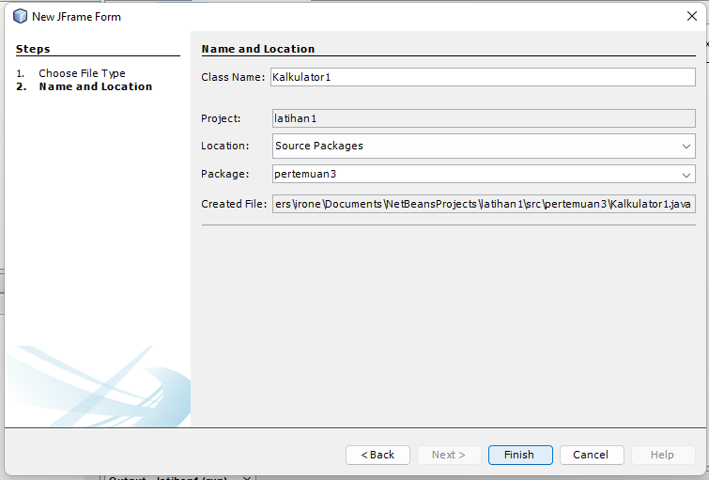
Kalkulator sederhana
Latihan pertama untuk java GUI kita adalah membuat kalkulator sederhana, langkahnya sebagai berikut:
Buat sebuah projek baru/bisa juga membuat jframe langsung dari projek sebelumnya, untuk Latihan ini saya hanya membuat jframe dari project yang sudah dibuat pada pertemuan 2, langkahnya sebagai berikut:
Klik kanan pada project kemudian klik new ➔ jframe form sehingga keluar pop up sepertei pada gambar disamping isikan nama seperti pada gambar kemudian klik finis.

Slide 3
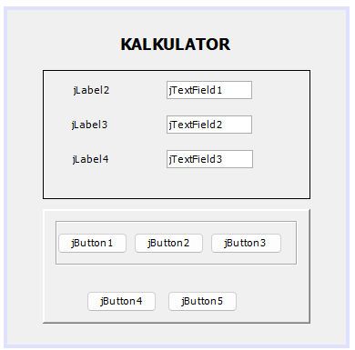
Layout kalkulator
Setelah klik finis akan tampil sebuah frame kosong kemudian tambahkan komponen berikut
label 4 edit text menjadi(kalkulator, nilai 1, nilai 2, hasil)
Text field 3 (kosongkan text nya)
Button 5 ubah text menjadi( + , - , x , bersih, keluar)

Slide 4
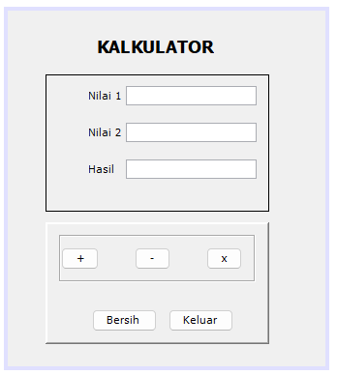
Tampilan Kalkulator
Setelah di edit text hasil dari tampilan kalkulator seperti gambar di samping sesuaikan posisi form dan komponen agar terlihat lebih rapi. Untuk bisa melakukan perhitungan maka harus dibuatkan variable maka set lah komponen sebagai berikut:
Textfield 1 : text kosong (name:nilai1)
Textfield 2 : text kosong (name:nilai2)
Textfield 3 : text kosong (name:hasil)
Button + : text + (name:tambah)
Button - : text - (name:kurang)
Button x : text x (name:kali)
Button bersih : text bersih (name:bersih)
Button keluar : text keluar (name:keluar)

Slide 5
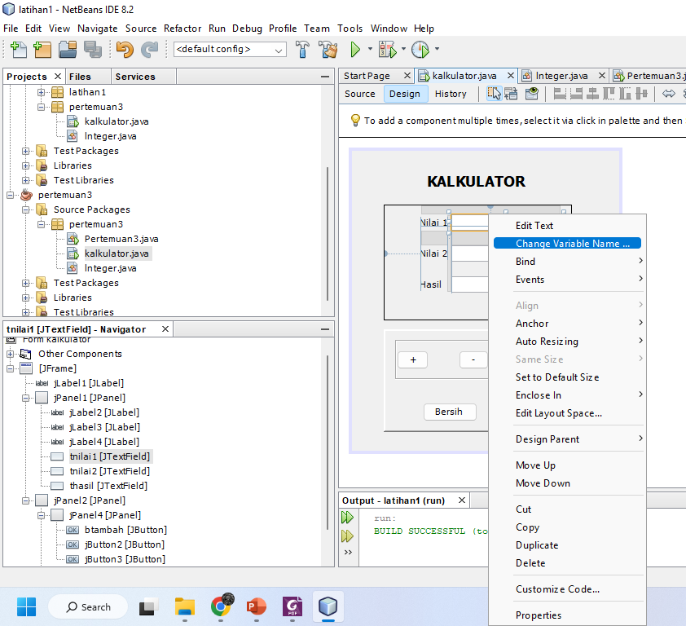
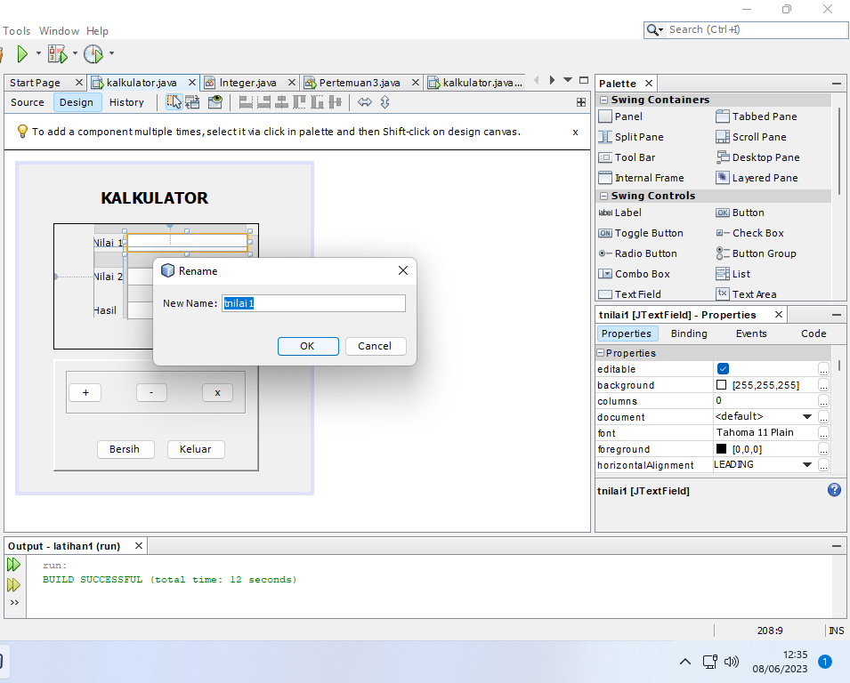
Pemberian name(variable)

Slide 6
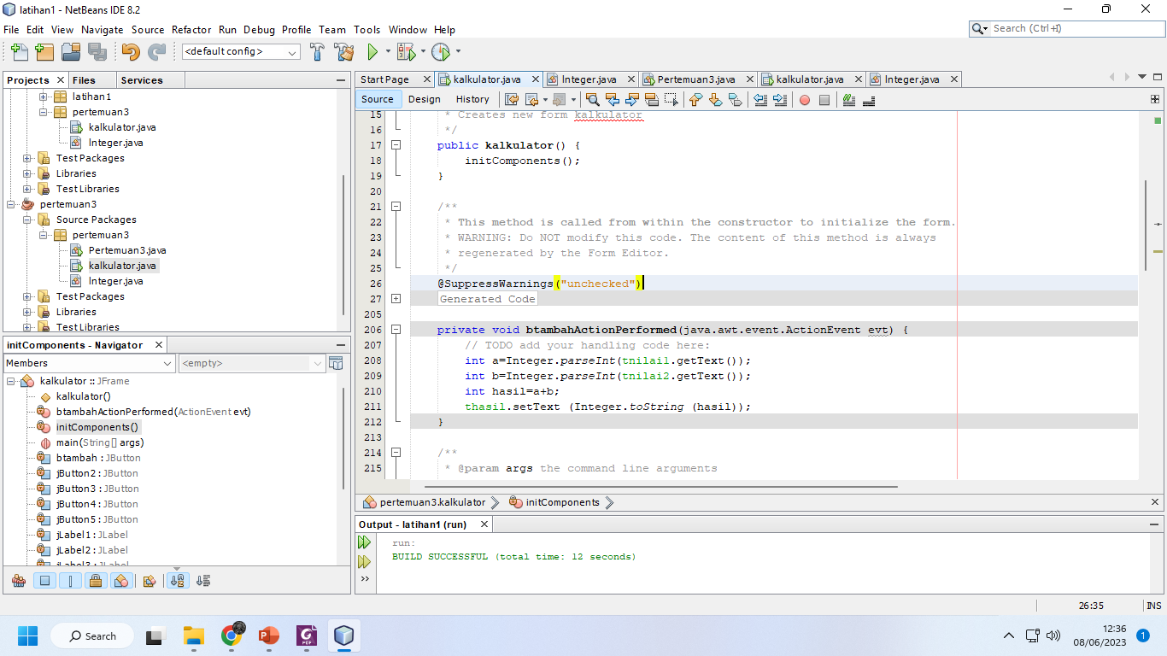
Pemberian code program untuk penjumlahan
Untuk memberikan code program klik 2x pada tombol “+” kemudian ikuti seperti pada gambar:
Pemberian variabel a kemudian dirubah hasilnya menjadi integer agar bisa dihitung karena tnilai1 nilai awalnya berupa string
Untuk thasil nilai integer diubah Kembali menjadi string sehingga bisa di tampilkan pada jtextfield
Nb : tolong diperhatikan untuk huruf pada coding yang berupa fungsi/perintah bawaan.

Slide 7
Pemberian code program untuk pengurangan
Lengkapi coding untuk tombol pengurangan

Slide 8
Pemberian code program untuk perkalian
Lengkapi coding untuk tombol perkalian

Slide 9
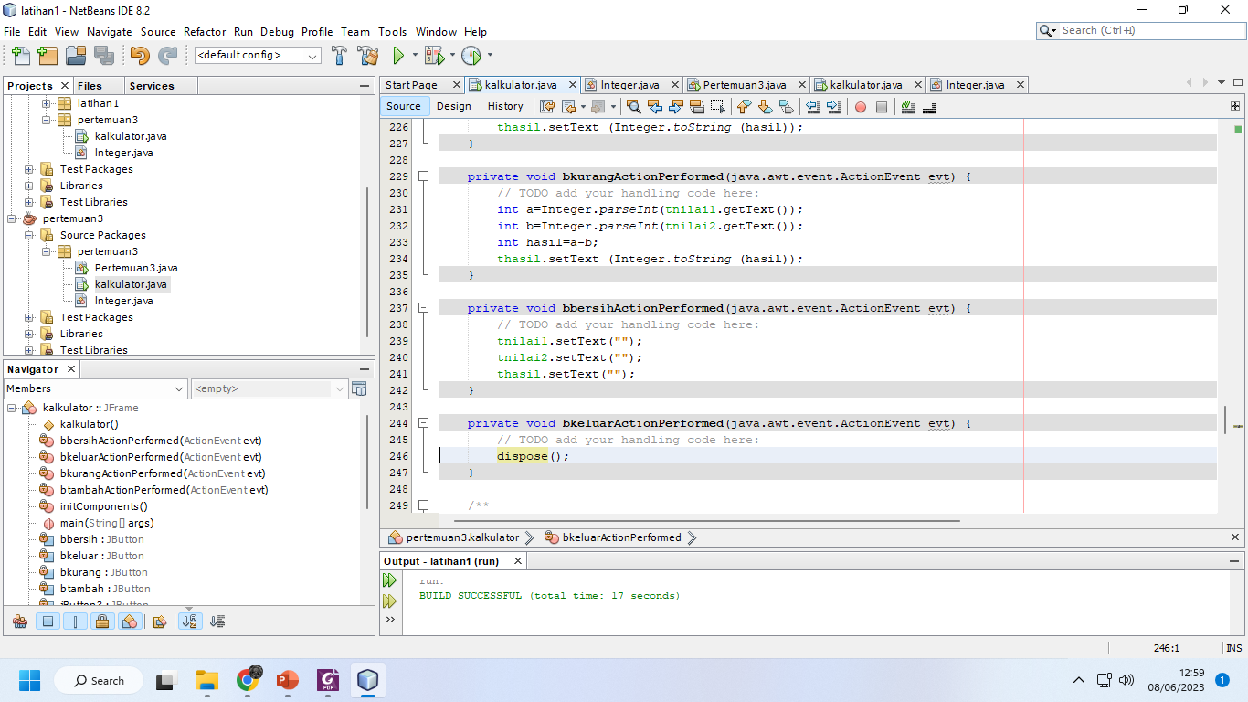
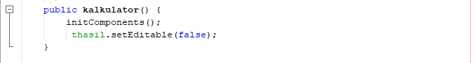
Pemberian code program untuk bersih dan disable textfield

Slide 10
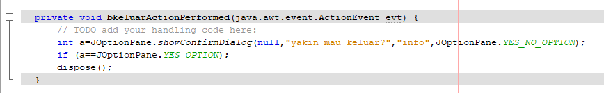
Pemberian code program untuk keluar
Untuk keluar dari program yang sedang di running tambahkan
Agar lebih menarik kita bisa menambahkan popup info tambahkan kode berikut:

Slide 11
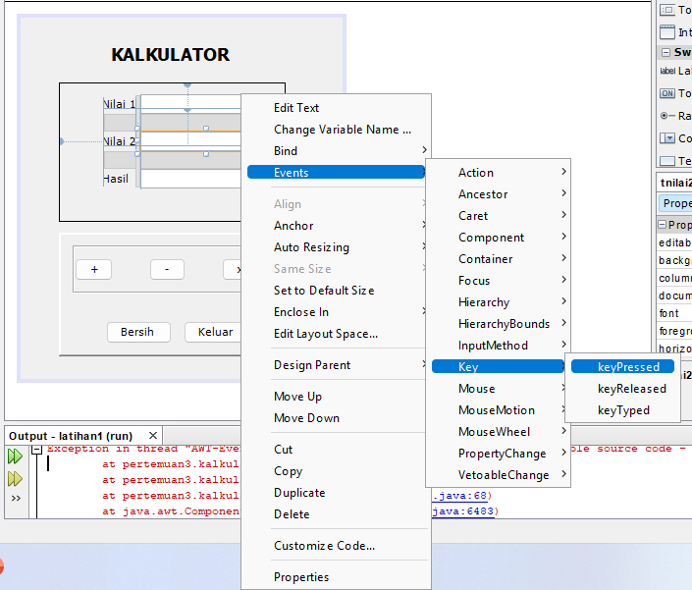
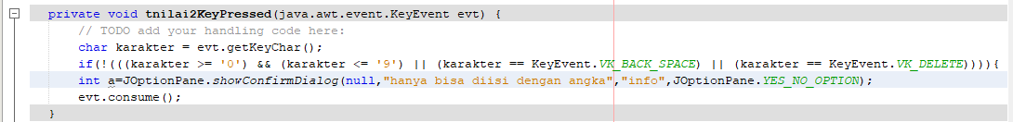
Validasi input
Agar lebih bagus system yang dibuat harus dibuatkan validasi type data yang diinput caranya sbb:
Klik kanan pada textfield kemudian masuk even➔ key➔ keyPressed. Setelah itu isikan coding dibawah:

Slide 12
Tugas Rumah
Buatlah Program untuk menghitung nilai akhir mahasiswa, dengan ketentuan sebagai berikut:
Total =((0,1*absen)+(0,2*tugas)+(0,3*UTS)+(0,4*UAS))

Slide 13
TERIMA KASIH

